Slide 1
Okul/Kurum Risk Değerlendirme Veri Girişleri
Bilgilendirme Toplantısı
Telefon : 0506 534 05 47
E-mail : kartepeisg@gmail.com
Kişisel E-mail : erdemtuncerr@gmail.com
Erdem TUNCER
Kartepe İlçe İSG Koordinatörü
İSG Uzmanı
KARTEPE İLÇE MİLLİ EĞİTİM MÜDÜRLÜĞÜ

Slide 2
28512 SAYILI RESMİ GAZETEDE YAYIMLANAN İŞ SAĞLIĞI VE GÜVENLİĞİ RİSK DEĞERLENDİRMESİ YÖNETMELİĞİ’NE GÖRE
Tanımlar
MADDE 4 – (1) Bu Yönetmelikte geçen;
e) Risk: Tehlikeden kaynaklanacak kayıp, yaralanma ya da başka zararlı sonuç meydana gelme ihtimalini,
g) Tehlike: İşyerinde var olan ya da dışarıdan gelebilecek, çalışanı veya işyerini etkileyebilecek zarar veya hasar verme potansiyelini,
İKİNCİ BÖLÜM
İşveren Yükümlülüğü ve Risk Değerlendirmesi Ekibi
İşveren yükümlülüğü
MADDE 5 – (1) İşveren; çalışma ortamının ve çalışanların sağlık ve güvenliğini sağlama, sürdürme ve geliştirme amacı ile iş sağlığı ve güvenliği yönünden risk değerlendirmesi yapar veya yaptırır.
(2) Risk değerlendirmesinin gerçekleştirilmiş olması; işverenin, işyerinde iş sağlığı ve güvenliğinin sağlanması yükümlülüğünü ortadan kaldırmaz.
(3) İşveren, risk değerlendirmesi çalışmalarında görevlendirilen kişi veya kişilere risk değerlendirmesi ile ilgili ihtiyaç duydukları her türlü bilgi ve belgeyi temin eder.
KARTEPE İLÇE MİLLİ EĞİTİM MÜDÜRLÜĞÜ

Slide 3
Risk değerlendirmesi ekibi
MADDE 6 – (1) Risk değerlendirmesi, işverenin oluşturduğu bir ekip tarafından gerçekleştirilir. Risk değerlendirmesi ekibi aşağıdakilerden oluşur.
a) İşveren veya işveren vekili.
b) İşyerinde sağlık ve güvenlik hizmetini yürüten iş güvenliği uzmanları ile işyeri hekimleri.
c) İşyerindeki çalışan temsilcileri.
ç) İşyerindeki destek elemanları.
d) İşyerindeki bütün birimleri temsil edecek şekilde belirlenen ve işyerinde yürütülen çalışmalar, mevcut veya muhtemel tehlike kaynakları ile riskler konusunda bilgi sahibi çalışanlar.
(2) İşveren, ihtiyaç duyulduğunda bu ekibe destek olmak üzere işyeri dışındaki kişi ve kuruluşlardan hizmet alabilir.
(3) Risk değerlendirmesi çalışmalarının koordinasyonu işveren veya işveren tarafından ekip içinden görevlendirilen bir kişi tarafından da sağlanabilir.
(4) İşveren, risk değerlendirmesi çalışmalarında görevlendirilen kişi veya kişilerin görevlerini yerine getirmeleri amacıyla araç, gereç, mekân ve zaman gibi gerekli bütün ihtiyaçlarını karşılar, görevlerini yürütmeleri sebebiyle hak ve yetkilerini kısıtlayamaz.
(5) Risk değerlendirmesi çalışmalarında görevlendirilen kişi veya kişiler işveren tarafından sağlanan bilgi ve belgeleri korur ve gizli tutar.
ASGARİ SAYIDA EKİPTE BULUNAN KİŞİLER RİSK DEĞERLENDİRMESİNE İMZA ATMALI !!!
KARTEPE İLÇE MİLLİ EĞİTİM MÜDÜRLÜĞÜ

Slide 4
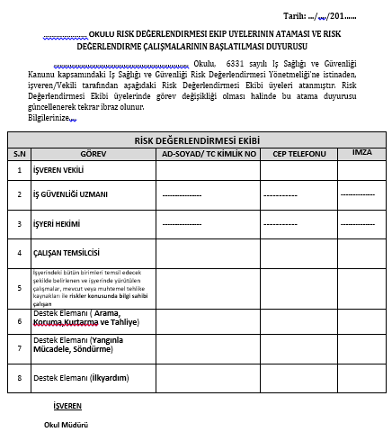
KARTEPE İLÇE MİLLİ EĞİTİM MÜDÜRLÜĞÜ

Slide 5
28750 SAYILI RESMİ GAZETEDE YAYIMLANAN İŞ SAĞLIĞI VE GÜVENLİĞİ İLE İLGİLİ ÇALIŞAN TEMSİLCİSİNİN
NİTELİKLERİ VE SEÇİLME USUL VE ESASLARINA İLİŞKİN TEBLİĞ’E GÖRE
Çalışan temsilcisi adaylarının belirlenmesi
MADDE 5 – (1) Çalışan temsilcisinin, işyerinde yetkili sendika bulunmaması halinde çalışanlar arasından seçimle belirlenmesi esastır.
(2) Çalışan temsilcisinin seçimle belirlenmesi durumunda çalışan temsilcisi aday başvurularının yapılması için yedi günden az olmamak üzere süre tanınarak işveren tarafından işyerinde ilân edilir.
(3) İşyerinde çalışanların aday olabilmeleri için 6 ncı maddedeki kriterleri sağlamaları esastır. Bu kriterleri taşımaları halinde aday olmaları engellenemez.
(4) Seçimlerin yapılmasına ilişkin iş ve işlemler için gerekli şartlar sağlanır ve yeterli sayıda personel işveren tarafından görevlendirilir.
(5) Aday sayısı işyerinde zorunlu çalışan temsilcisi sayısının üç katından fazla olamaz. Fazla olması halinde çalışan temsilcisi adayları; öğrenim durumu, işyerindeki deneyim süresi ve yaş kriterleri esas alınarak ikinci fıkrada belirtilen sürenin bitiminden itibaren en fazla üç gün içinde işveren tarafından ilân edilir.
KARTEPE İLÇE MİLLİ EĞİTİM MÜDÜRLÜĞÜ

Slide 6
28750 SAYILI RESMİ GAZETEDE YAYIMLANAN İŞ SAĞLIĞI VE GÜVENLİĞİ İLE İLGİLİ ÇALIŞAN TEMSİLCİSİNİN
NİTELİKLERİ VE SEÇİLME USUL VE ESASLARINA İLİŞKİN TEBLİĞ’E GÖRE
Çalışan temsilcisinin nitelikleri
MADDE 6 – (1) Bir çalışanın çalışan temsilcisi olabilmesi için aşağıdaki niteliklere sahip olması zorunludur:
a) İşyerinin tam süreli daimi çalışanı olması,
b) En az 3 yıllık iş deneyiminin bulunması,
c) En az ortaokul düzeyinde öğrenim görmüş olması.
(2) Belirli süreli veya geçici işlerde (a) ve (b) bentleri, işyerinde 3 yıllık iş deneyimi bulunmayan çalışan veya aday bulunmaması halinde (b) bendi, çalışanlar veya adaylar arasında yeterli eğitim düzeyine sahip kişi bulunmaması halinde (c) bendi hükümleri uygulanmaz.
(3) Yetkili sendika temsilcisinin çalışan temsilcisi olarak görev yapması halinde birinci fıkrada sayılan nitelikler aranmaz.
Çalışan temsilcisi sayısının belirlenmesi
MADDE 7 – (1) İşyerinde görevlendirilecek çalışan temsilcisi sayısı aşağıdaki şekilde belirlenir:
a) İki ile elli arasında çalışanı bulunan işyerlerinde bir.
b) Elli bir ile yüz arasında çalışanı bulunan işyerlerinde iki.
c) Yüz bir ile beş yüz arasında çalışanı bulunan işyerlerinde üç.
ç) Beş yüz bir ile bin arasında çalışanı bulunan işyerlerinde dört.
d) Bin bir ile iki bin arasında çalışanı bulunan işyerlerinde beş.
e) İki bin bir ve üzeri çalışanı bulunan işyerlerinde altı.
KARTEPE İLÇE MİLLİ EĞİTİM MÜDÜRLÜĞÜ

Slide 7
Çalışan temsilcisinin yetki ve yükümlülüğü Çalışan temsilcisi; iş sağlığı ve güvenliği ile ilgili çalışmalara katılma, çalışmaları izleme, tehlike kaynağının yok edilmesi veya tehlikeden kaynaklanan riskin azaltılması için tedbir alınmasını isteme, tekliflerde bulunma ve benzeri konularda çalışanları temsil etmeye yetkilidir. Görevini yürütmesi nedeniyle, çalışan temsilcisinin hakları kısıtlanamaz. Çalışan temsilcisi görevi gereği işverenin veya işyerinin mesleki sırları ile gördüğü, öğrendiği hususları ve çalışanlara ait özel bilgileri gizli tutmakla yükümlüdür.
KARTEPE İLÇE MİLLİ EĞİTİM MÜDÜRLÜĞÜ

Slide 8
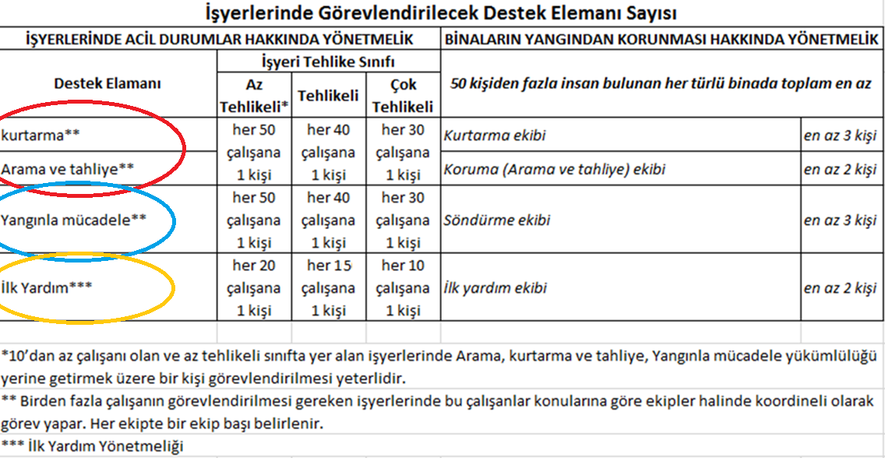
KARTEPE İLÇE MİLLİ EĞİTİM MÜDÜRLÜĞÜ

Slide 9
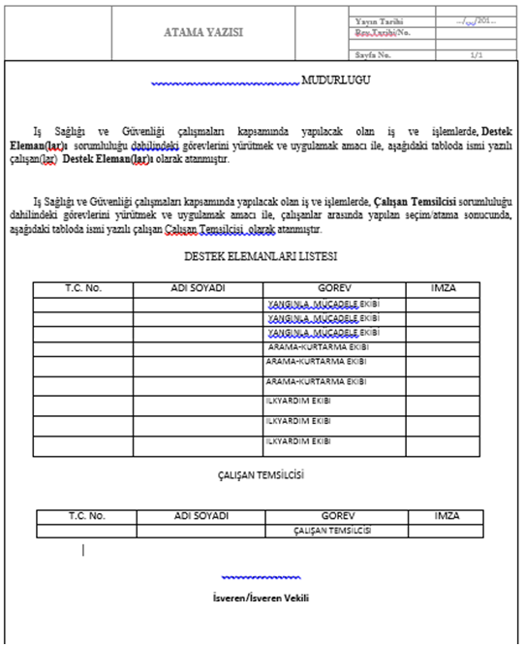
KARTEPE İLÇE MİLLİ EĞİTİM MÜDÜRLÜĞÜ

Slide 10
Dokümantasyon
MADDE 11 – (1) Risk değerlendirmesi asgarî aşağıdaki hususları kapsayacak şekilde dokümante edilir.
a) İşyerinin unvanı, adresi ve işverenin adı.
b) Gerçekleştiren kişilerin isim ve unvanları ile bunlardan iş güvenliği uzmanı ve işyeri hekimi olanların Bakanlıkça verilmiş belge bilgileri.
c) Gerçekleştirildiği tarih ve geçerlilik tarihi.
ç) Risk değerlendirmesi işyerindeki farklı bölümler için ayrı ayrı yapılmışsa her birinin adı.
d) Belirlenen tehlike kaynakları ile tehlikeler.
e) Tespit edilen riskler.
f) Risk analizinde kullanılan yöntem veya yöntemler.
g) Tespit edilen risklerin önem ve öncelik sırasını da içeren analiz sonuçları.
ğ) Düzeltici ve önleyici kontrol tedbirleri, gerçekleştirilme tarihleri ve sonrasında tespit edilen risk seviyesi.
(2) Risk değerlendirmesi dokümanının sayfaları numaralandırılarak; gerçekleştiren kişiler tarafından her sayfası paraflanıp, son sayfası imzalanır ve işyerinde saklanır.
(3) Risk değerlendirmesi dokümanı elektronik ve benzeri ortamlarda hazırlanıp arşivlenebilir.
KARTEPE İLÇE MİLLİ EĞİTİM MÜDÜRLÜĞÜ

Slide 11
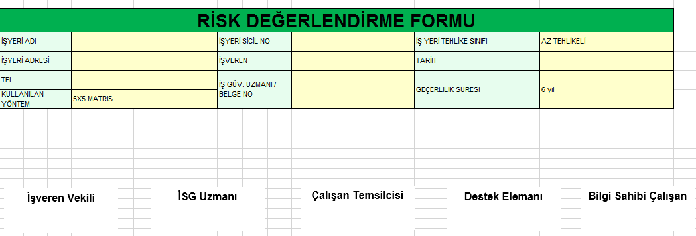
OKULLARA GÖNDERİLEN ÖRNEK RİSK DEĞERLENDİRME FORMU EKRAN GÖRÜNTÜSÜ
KARTEPE İLÇE MİLLİ EĞİTİM MÜDÜRLÜĞÜ

Slide 12
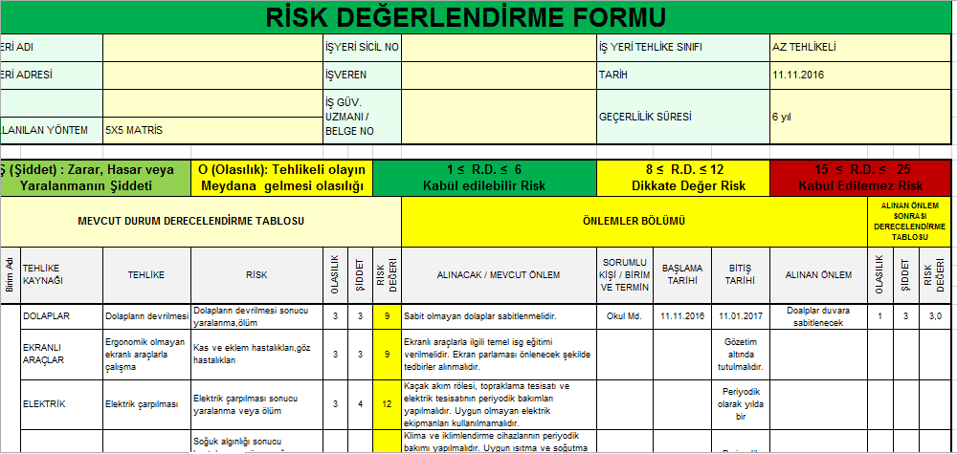
ÖRNEK RİSK DEĞERLENDİRME FORMU EKRAN GÖRÜNTÜSÜ
KARTEPE İLÇE MİLLİ EĞİTİM MÜDÜRLÜĞÜ

Slide 13
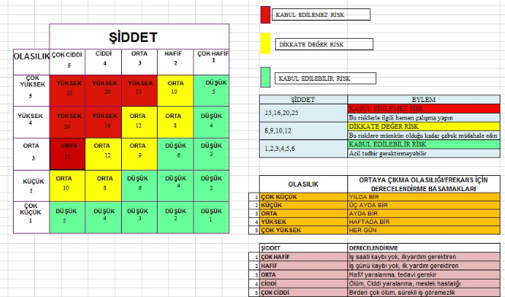
KARTEPE İLÇE MİLLİ EĞİTİM MÜDÜRLÜĞÜ

Slide 14
Risk değerlendirmesinin yenilenmesi
MADDE 12 – (1) Yapılmış olan risk değerlendirmesi; tehlike sınıfına göre çok tehlikeli, tehlikeli ve az tehlikeli işyerlerinde sırasıyla en geç iki, dört ve altı yılda bir yenilenir.
(2) Aşağıda belirtilen durumlarda ortaya çıkabilecek yeni risklerin, işyerinin tamamını veya bir bölümünü etkiliyor olması göz önünde bulundurularak risk değerlendirmesi tamamen veya kısmen yenilenir.
a) İşyerinin taşınması veya binalarda değişiklik yapılması.
b) İşyerinde uygulanan teknoloji, kullanılan madde ve ekipmanlarda değişiklikler meydana gelmesi.
c) Üretim yönteminde değişiklikler olması.
ç) İş kazası, meslek hastalığı veya ramak kala olay meydana gelmesi.
d) Çalışma ortamına ait sınır değerlere ilişkin bir mevzuat değişikliği olması.
e) Çalışma ortamı ölçümü ve sağlık gözetim sonuçlarına göre gerekli görülmesi.
f) İşyeri dışından kaynaklanan ve işyerini etkileyebilecek yeni bir tehlikenin ortaya çıkması.
KARTEPE İLÇE MİLLİ EĞİTİM MÜDÜRLÜĞÜ

Slide 15
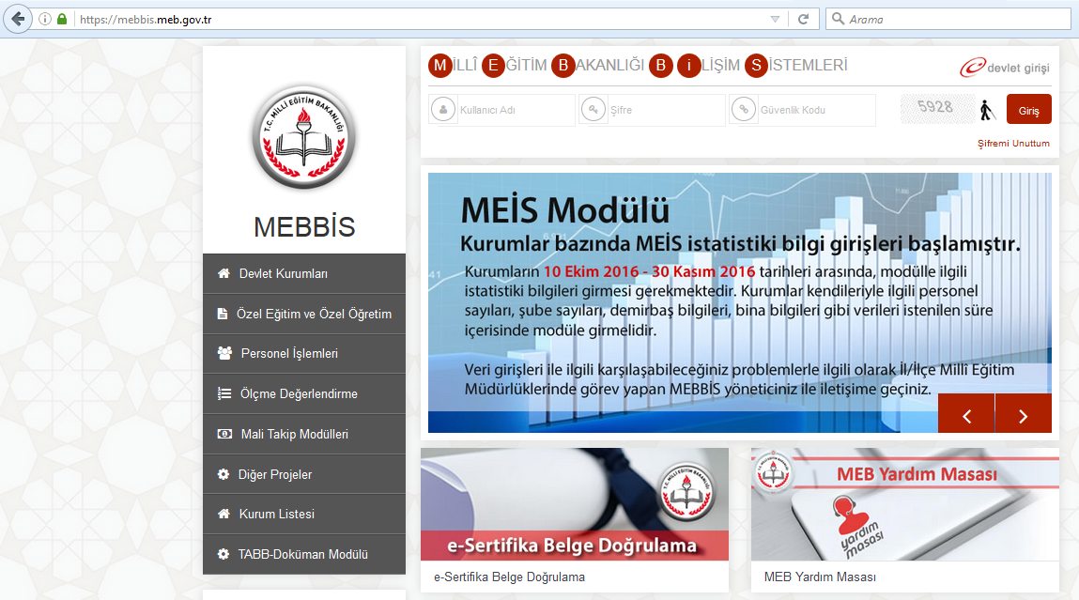
Kurum Kodunuz ile sisteme giriş yapınız !!!
KARTEPE İLÇE MİLLİ EĞİTİM MÜDÜRLÜĞÜ

Slide 16
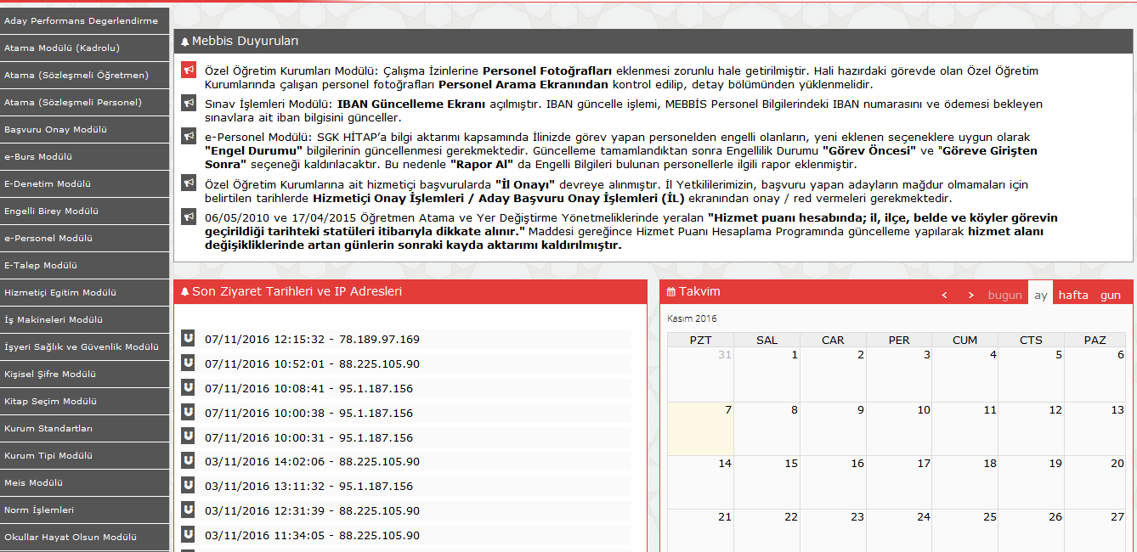
KARTEPE İLÇE MİLLİ EĞİTİM MÜDÜRLÜĞÜ

Slide 17
KARTEPE İLÇE MİLLİ EĞİTİM MÜDÜRLÜĞÜ

Slide 18
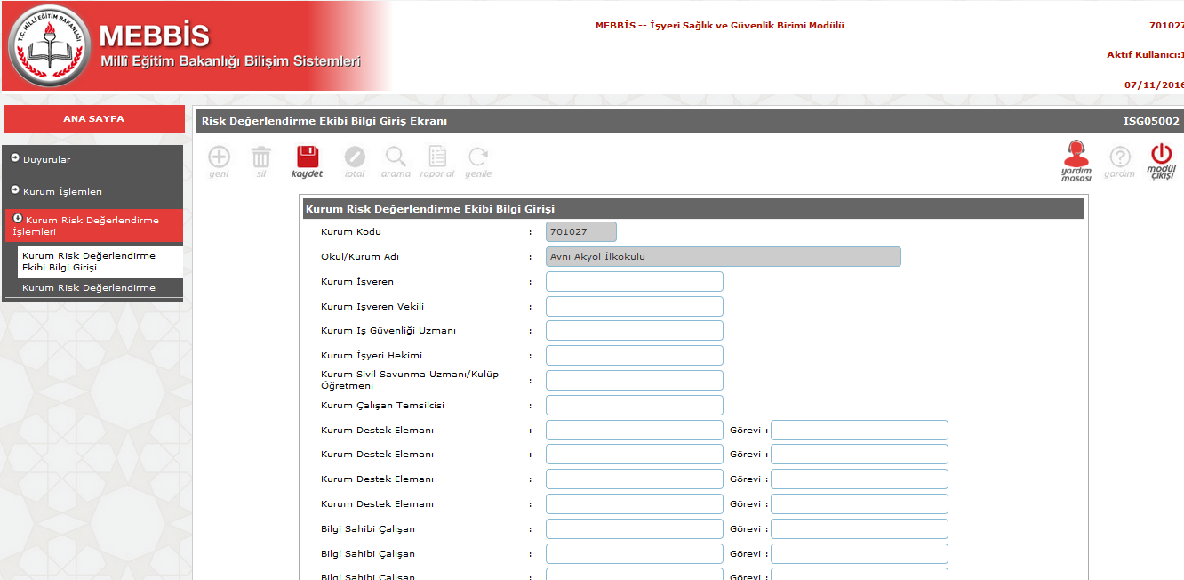
KARTEPE İLÇE MİLLİ EĞİTİM MÜDÜRLÜĞÜ

Slide 19
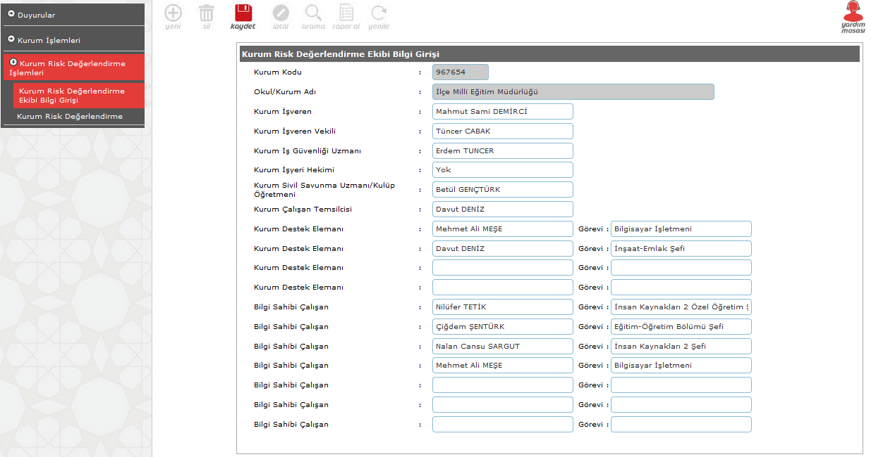
DOLDURULMUŞ ÖRNEK BİLGİ GİRİŞİ !!!
DOLDURDUKTAN SONRA KAYDET BUTONUNA BASMAYI UNUTMAYINIZ !!!
KARTEPE İLÇE MİLLİ EĞİTİM MÜDÜRLÜĞÜ

Slide 20
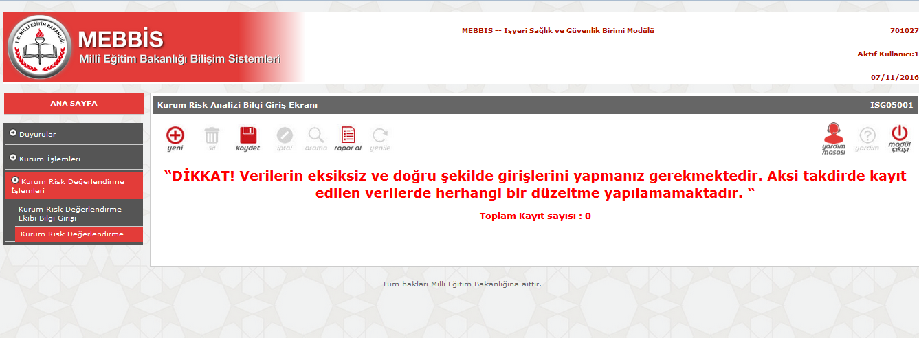
KARTEPE İLÇE MİLLİ EĞİTİM MÜDÜRLÜĞÜ

Slide 21
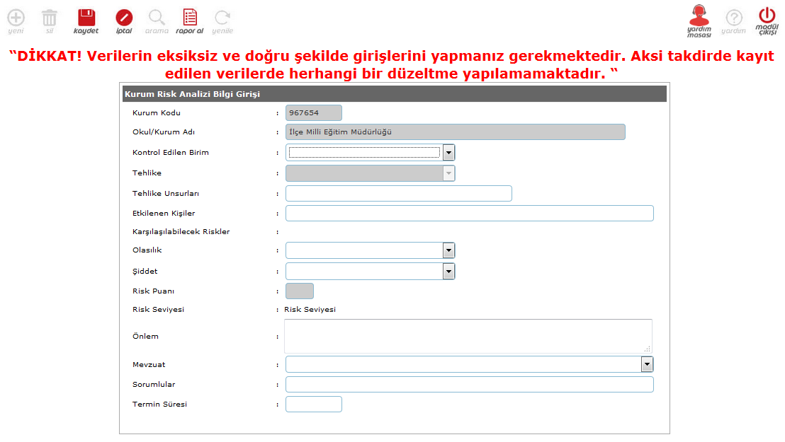
ÖRNEK VERİ GİRİŞİ 1
Kendi Kurumunuz adı otomatik olarak yazılacaktır !!!
KARTEPE İLÇE MİLLİ EĞİTİM MÜDÜRLÜĞÜ

Slide 22
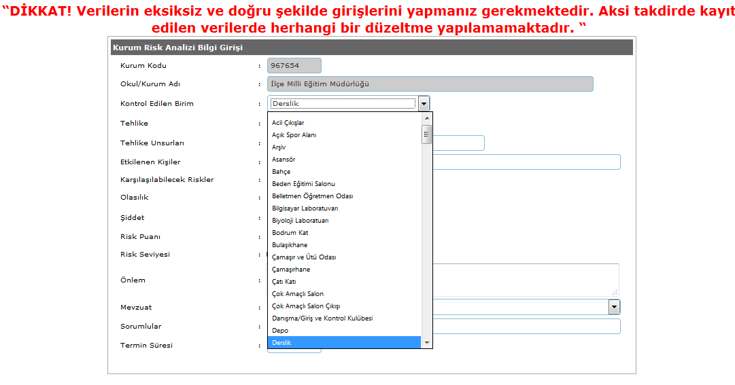
KARTEPE İLÇE MİLLİ EĞİTİM MÜDÜRLÜĞÜ

Slide 23
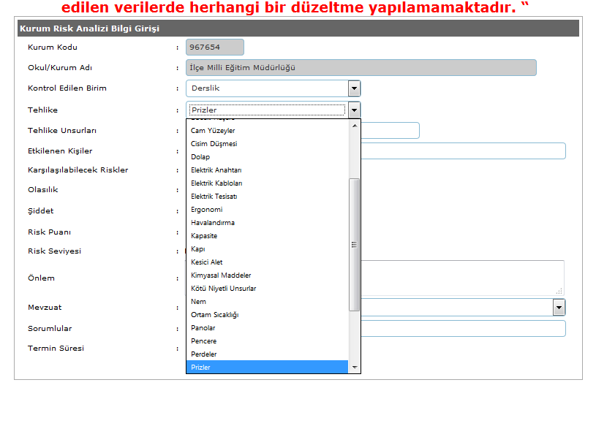
KARTEPE İLÇE MİLLİ EĞİTİM MÜDÜRLÜĞÜ

Slide 24
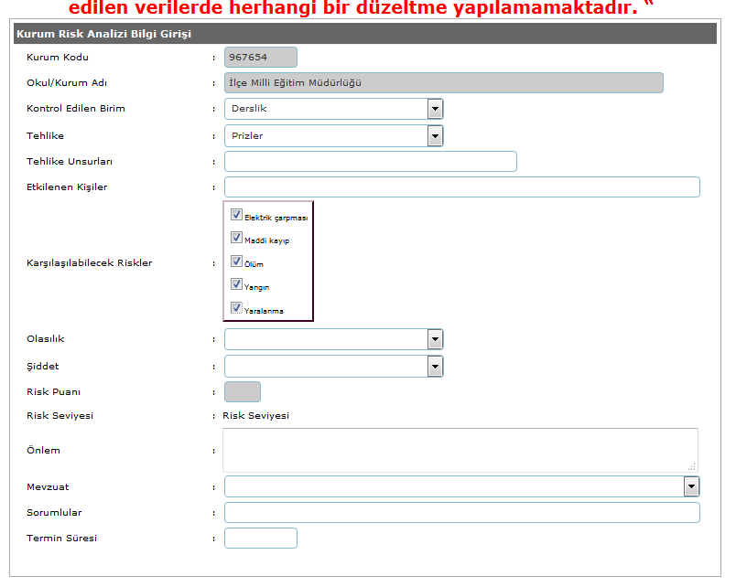
KARTEPE İLÇE MİLLİ EĞİTİM MÜDÜRLÜĞÜ

Slide 25
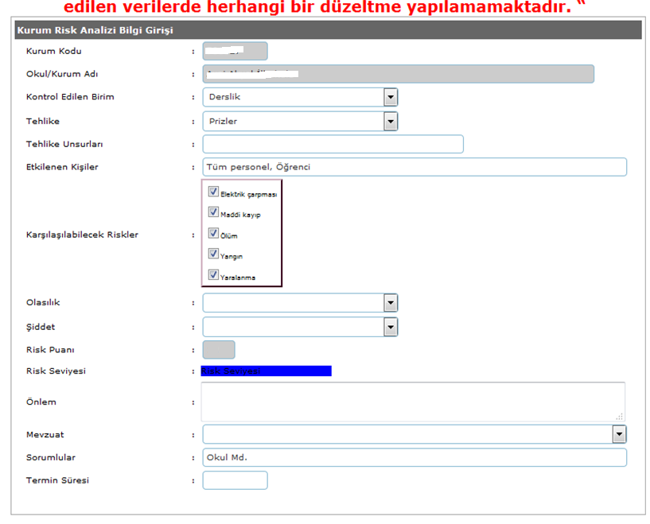
Okulunuzda Hizmet Alımı
yoluyla çalışan personel
var ise ve bu tehlikeden
Etkilenebileceğini düşünüyorsanız
buraya «Hizmet Alımı aracılığıyla
çalışan personel» ifadesini de
Eklemelisiniz.
KESİNLİKLE İSİM YAZILMAYACAK
KESİNLİKLE İSİM YAZILMAYACAK
KARTEPE İLÇE MİLLİ EĞİTİM MÜDÜRLÜĞÜ

Slide 26
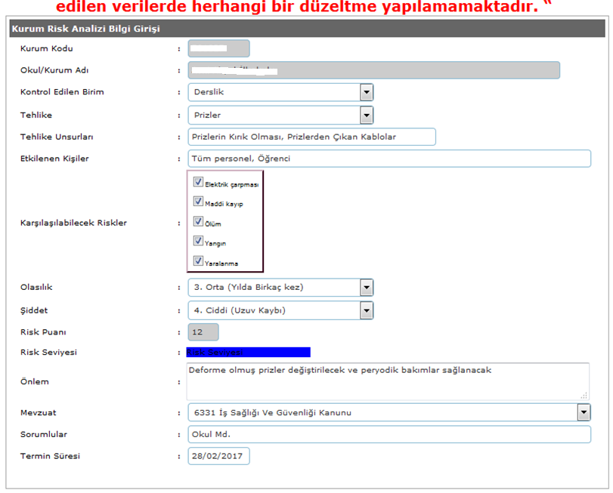
İç görevlendirmeyle bir öğretmeni
görevlendirdiyseniz eğer
o kişiyinin ünvanını yazabilirsiniz
Örnek Olarak,
Meslek Lisesinde bulunan Elektrik bölümünün
Alan/Atelye şefini bu iş ve işlemler işin
görevlendirdiyseniz (tebliğ etmiş olmalısınız)
Sorumlular Yerine Elek./Elekt Alan Şefi
Yazabilirsiniz.
Şahıs ismi kesinlikle yazılmayacak !!!
Yeni bir Risk Değerlendirmesi yapıyormuş gibi termin süresi verilecektir !!!
KARTEPE İLÇE MİLLİ EĞİTİM MÜDÜRLÜĞÜ

Slide 27
ÖRNEK RİSK DEĞERLENDİRME FORMU EKRAN GÖRÜNTÜSÜ
KARTEPE İLÇE MİLLİ EĞİTİM MÜDÜRLÜĞÜ

Slide 28
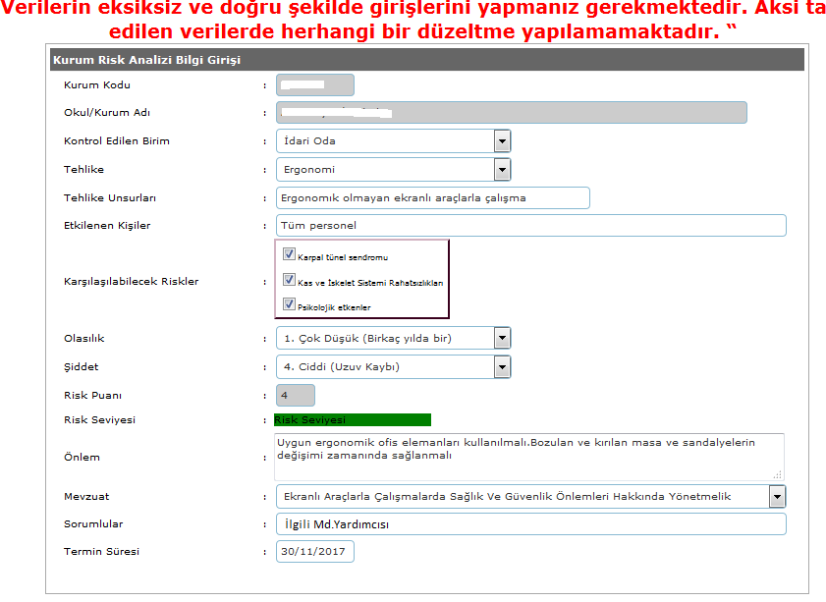
ÖRNEK VERİ GİRİŞİ 2
Müdür Yardımcısı yazmıyoruz !!!
İlgili Md.Yardımcısı
KARTEPE İLÇE MİLLİ EĞİTİM MÜDÜRLÜĞÜ

Slide 29
ÖRNEK VERİ GİRİŞİ 2
2 tane idare odası var ise hangi İdari Oda ???
(1.kat idari Oda )
ya da
(2.kat idari Oda )
ya da
(101 Nolu oda)
[Fiziksel Oda Numarası]
Sınıf ismi yazılacaksa
4A
2B
gibi sınıf isimleri
KESİNLİKLE
Yazılmayacak !!!
KARTEPE İLÇE MİLLİ EĞİTİM MÜDÜRLÜĞÜ

Slide 30
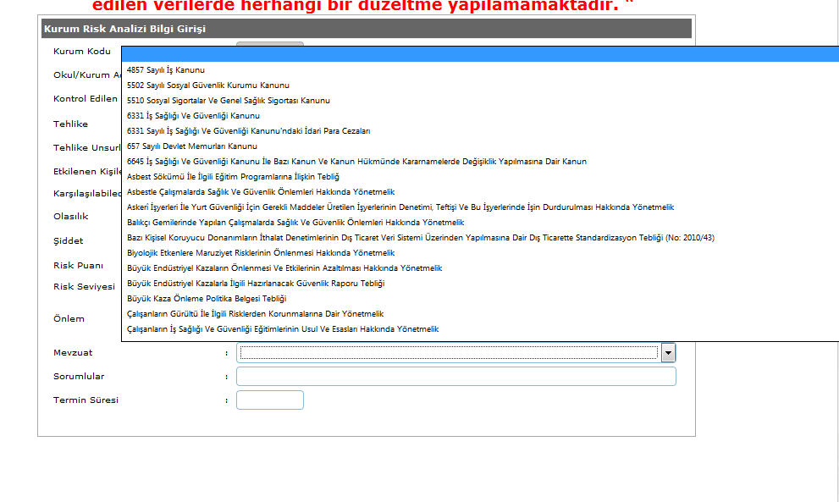
KARTEPE İLÇE MİLLİ EĞİTİM MÜDÜRLÜĞÜ

Slide 31
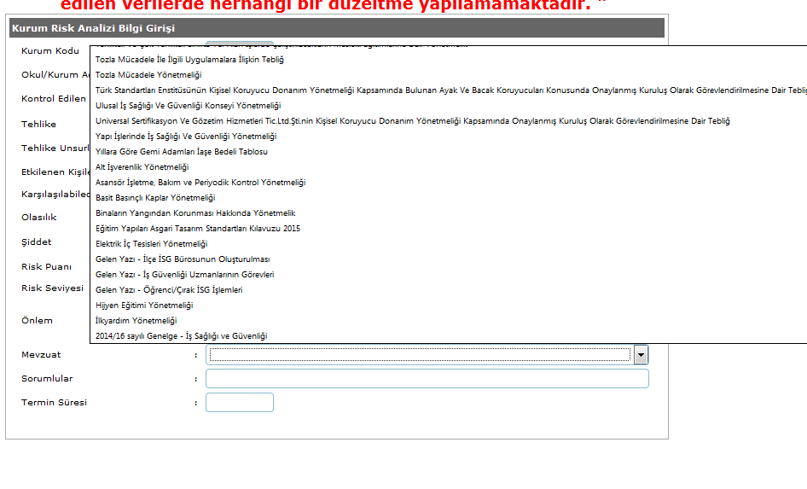
KARTEPE İLÇE MİLLİ EĞİTİM MÜDÜRLÜĞÜ

Slide 32
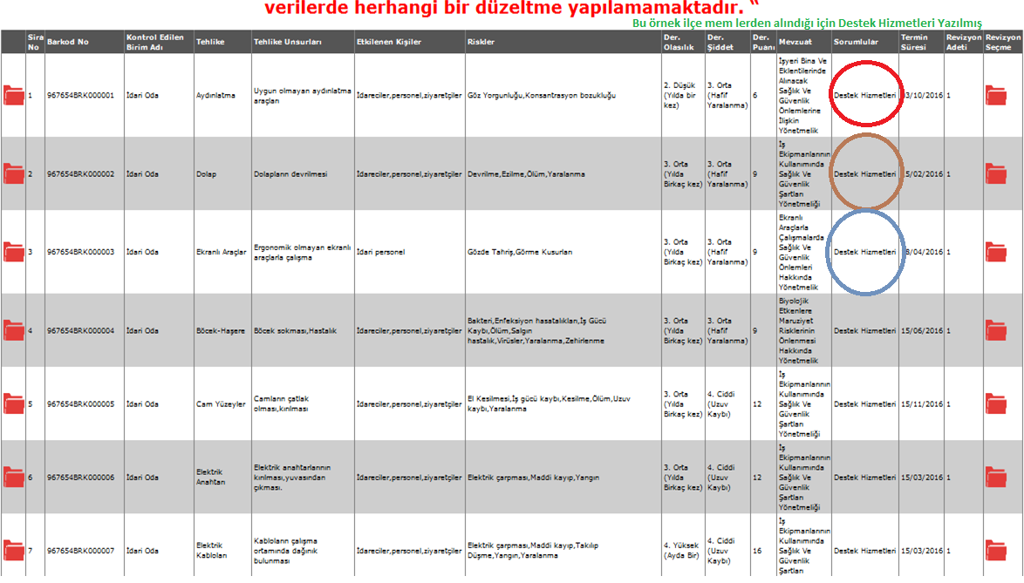
KARTEPE İLÇE MİLLİ EĞİTİM MÜDÜRLÜĞÜ

Slide 33
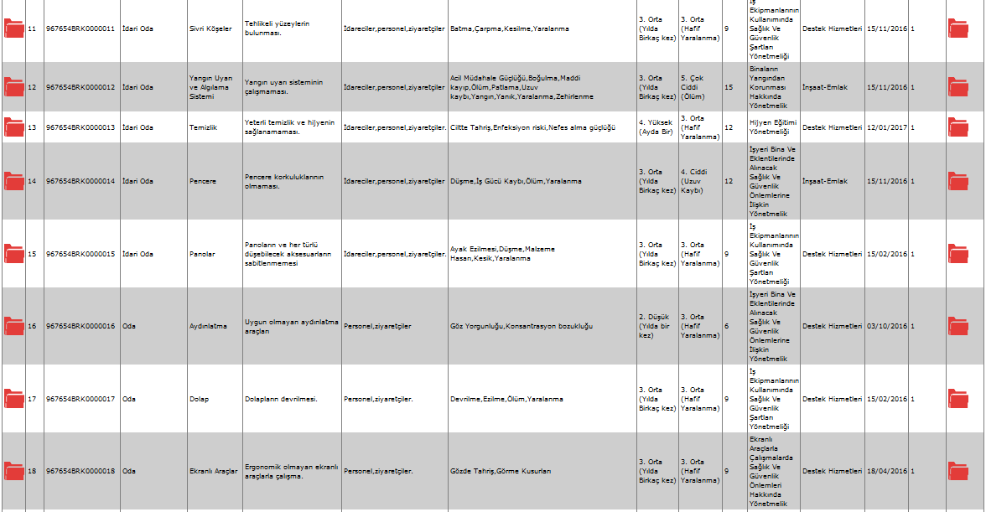
KARTEPE İLÇE MİLLİ EĞİTİM MÜDÜRLÜĞÜ

Slide 34
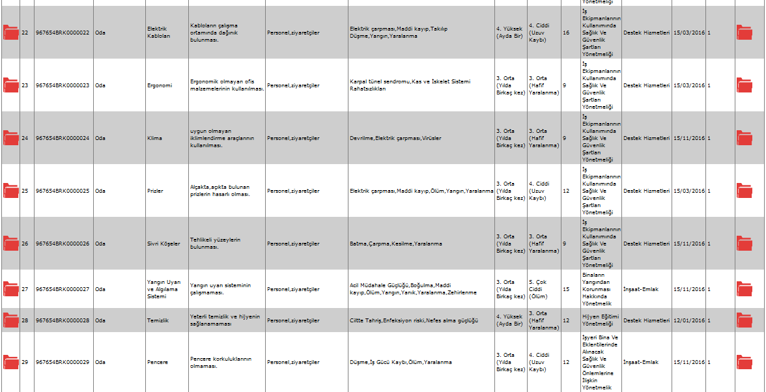
KARTEPE İLÇE MİLLİ EĞİTİM MÜDÜRLÜĞÜ

Slide 35
KARTEPE İLÇE MİLLİ EĞİTİM MÜDÜRLÜĞÜ

Slide 36
KARTEPE İLÇE MİLLİ EĞİTİM MÜDÜRLÜĞÜ

Slide 37
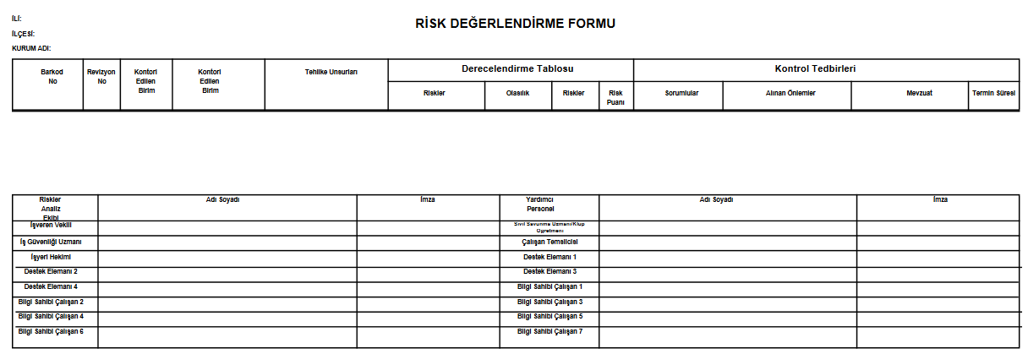
KARTEPE İLÇE MİLLİ EĞİTİM MÜDÜRLÜĞÜ

Slide 38
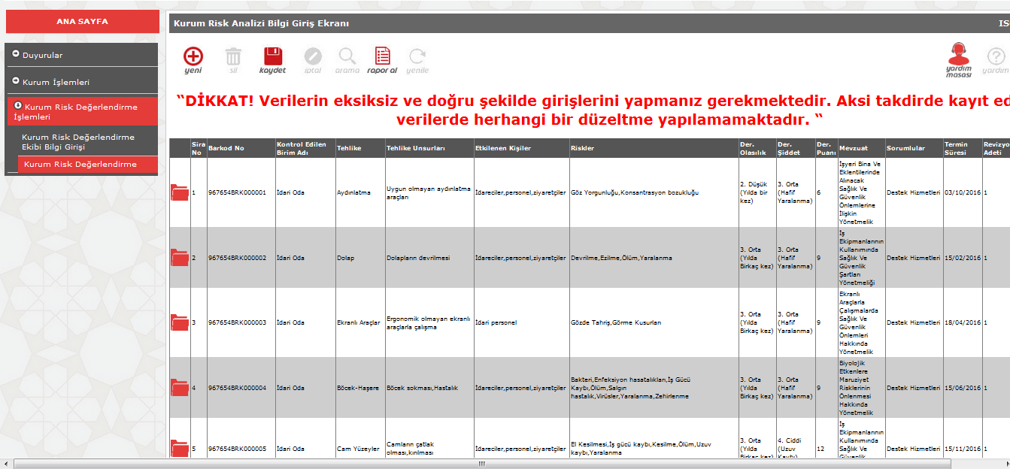
BİLGİLERİ REVİZE ETMEK İÇİN
KARTEPE İLÇE MİLLİ EĞİTİM MÜDÜRLÜĞÜ

Slide 39
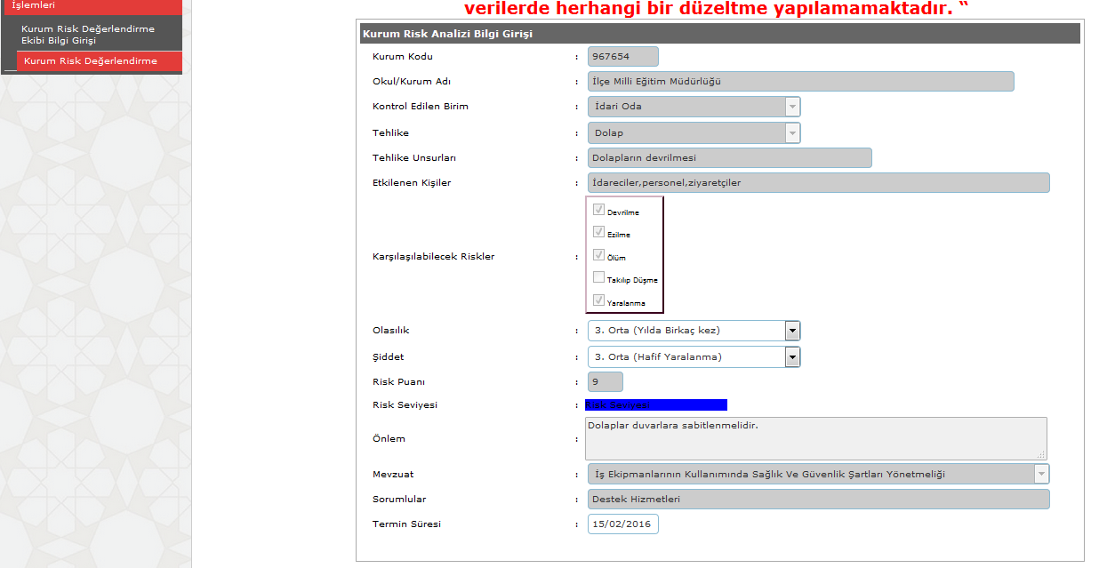
BİLGİLERİ REVİZE ETMEK İÇİN
KARTEPE İLÇE MİLLİ EĞİTİM MÜDÜRLÜĞÜ

Slide 40
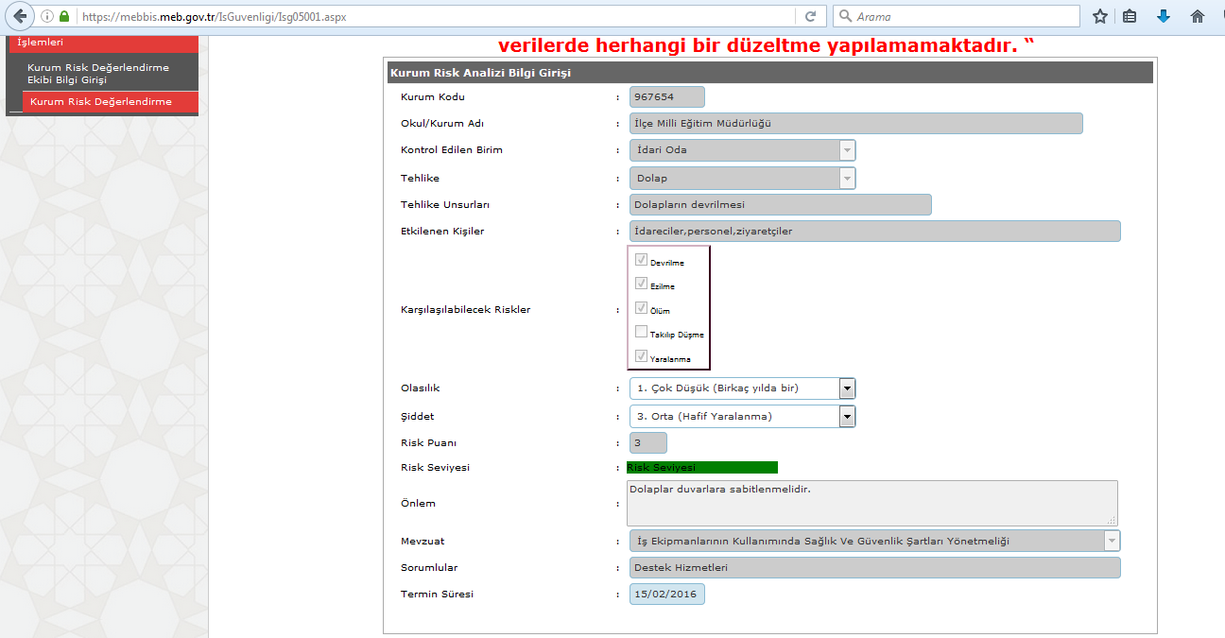
BİLGİLERİ REVİZE ETMEK İÇİN
KARTEPE İLÇE MİLLİ EĞİTİM MÜDÜRLÜĞÜ

Slide 41
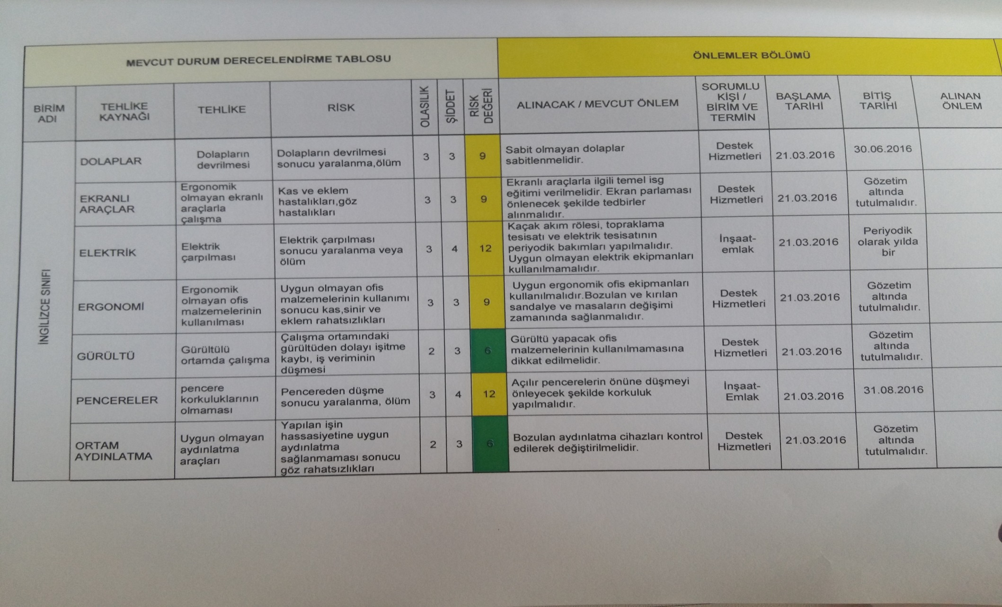
Lütfen Yanlışlık yapmamaya özen gösterelim !!!
KARTEPE İLÇE MİLLİ EĞİTİM MÜDÜRLÜĞÜ

Slide 42
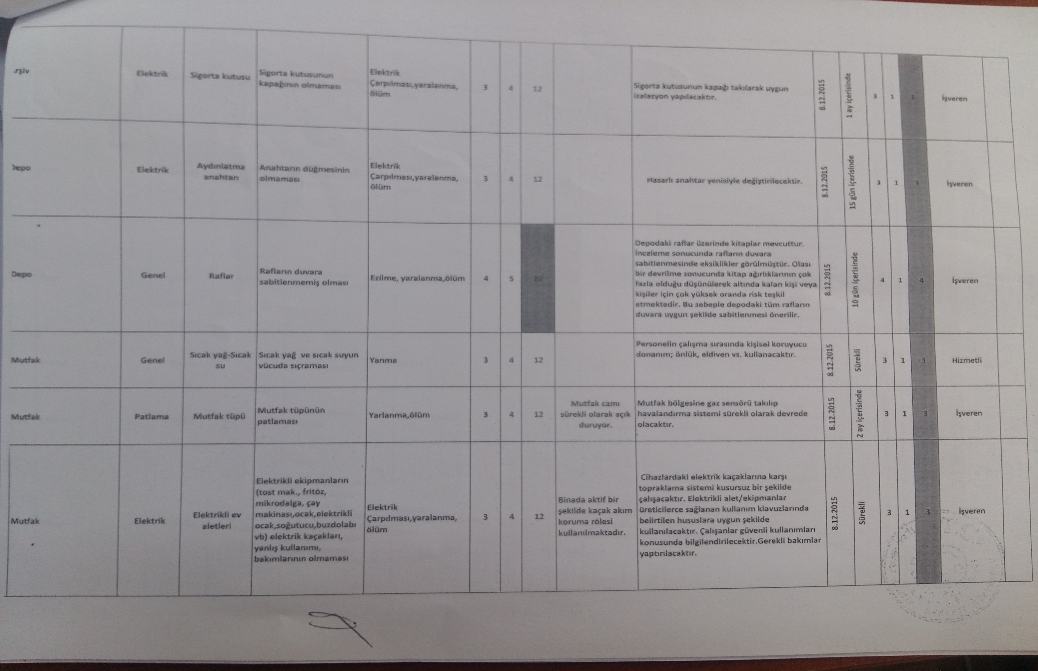
Lütfen Yanlışlık yapmamaya özen gösterelim !!!
KARTEPE İLÇE MİLLİ EĞİTİM MÜDÜRLÜĞÜ

Slide 43
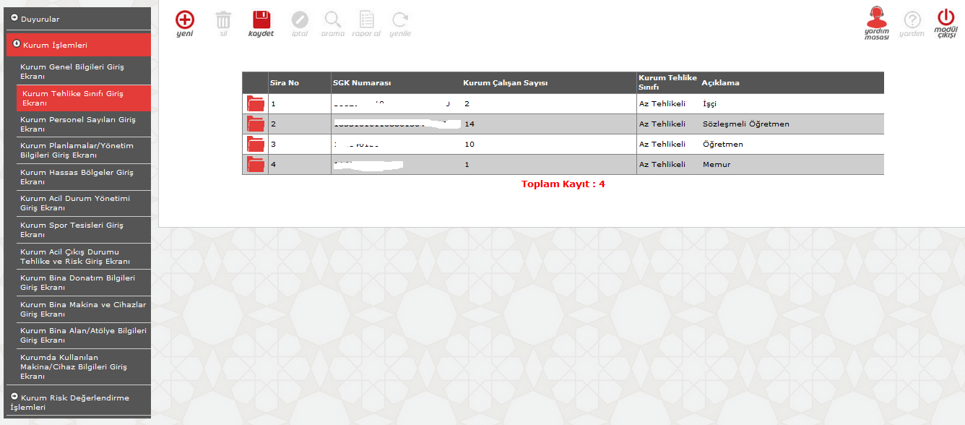
BİLGİLERİ GÜNCEL TUTMAYI UNUTMAYINIZ !!!
KARTEPE İLÇE MİLLİ EĞİTİM MÜDÜRLÜĞÜ

Slide 44
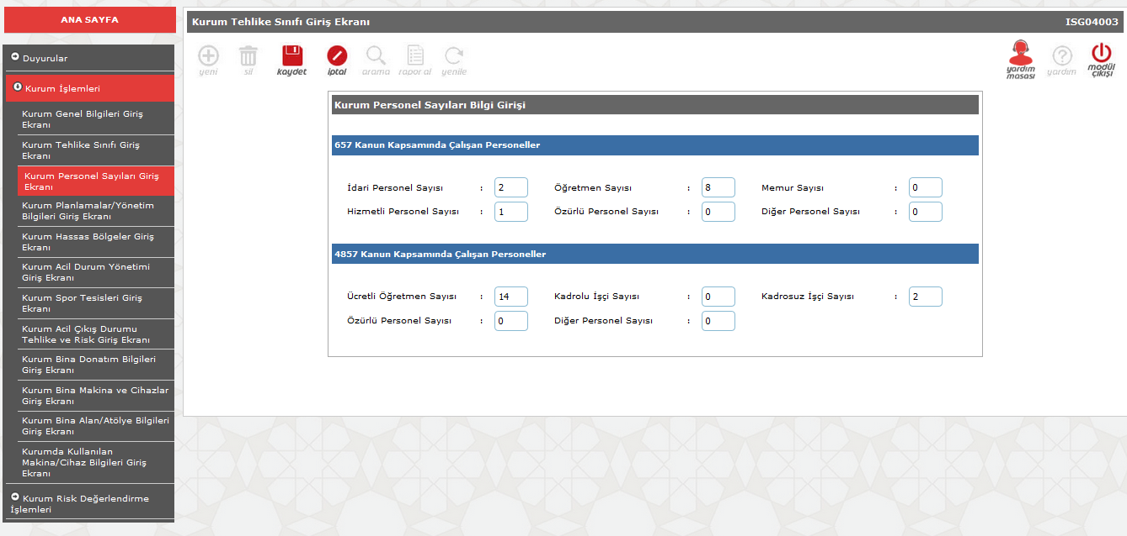
BİLGİLERİ GÜNCEL TUTMAYI UNUTMAYINIZ !!!
KARTEPE İLÇE MİLLİ EĞİTİM MÜDÜRLÜĞÜ

Slide 45
EK HATIRLATMA
İŞ SAĞLIĞI VE GÜVENLİĞİ KURULLARI HAKKINDA YÖNETMELİK
MADDE 1 – (1) Bu Yönetmeliğin amacı, iş sağlığı ve güvenliği ile ilgili çalışmalarda bulunmak üzere iş sağlığı ve güvenliği kurullarının hangi işyerlerinde kurulacağı ve bu kurulların oluşumu, görev ve yetkileri, çalışma usul ve esasları ile birden çok kurul bulunması halinde kurullar arasında koordinasyon ve işbirliği yöntemlerini belirlemektir.
Kapsam
MADDE 2 – (1) Bu Yönetmelik, 20/6/2012 tarihli ve 6331 sayılı İş Sağlığı ve Güvenliği Kanunu kapsamına giren, elli ve daha fazla çalışanın bulunduğu ve altı aydan fazla süren sürekli işlerin yapıldığı işyerlerini kapsar.
Genel Hükümler
İşverenin yükümlülüğü
MADDE 4 – (1) Elli ve daha fazla çalışanın bulunduğu ve altı aydan fazla süren sürekli işlerin yapıldığı işyerlerinde işveren, iş sağlığı ve güvenliği ile ilgili çalışmalarda bulunmak üzere kurul oluşturur.
KARTEPE İLÇE MİLLİ EĞİTİM MÜDÜRLÜĞÜ

Slide 46
EK HATIRLATMA
İŞ SAĞLIĞI VE GÜVENLİĞİ KURULLARI HAKKINDA YÖNETMELİK
Görev ve yetkiler
MADDE 8 – (1) Kurulun görev ve yetkileri şunlardır;
a) İşyerinin niteliğine uygun bir iş sağlığı ve güvenliği iç yönerge taslağı hazırlamak, işverenin veya işveren vekilinin onayına sunmak ve yönergenin uygulanmasını izlemek, izleme sonuçlarını rapor haline getirip alınması gereken tedbirleri belirlemek ve kurul gündemine almak,
b) İş sağlığı ve güvenliği konularında o işyerinde çalışanlara yol göstermek,
c) İşyerinde iş sağlığı ve güvenliğine ilişkin tehlikeleri ve önlemleri değerlendirmek, tedbirleri belirlemek, işveren veya işveren vekiline bildirimde bulunmak,
ç) İşyerinde meydana gelen her iş kazası ve işyerinde meydana gelen ancak iş kazası olarak değerlendirilmeyen işyeri ya da iş ekipmanının zarara uğratma potansiyeli olan olayları veya meslek hastalığında yahut iş sağlığı ve güvenliği ile ilgili bir tehlike halinde gerekli araştırma ve incelemeyi yapmak, alınması gereken tedbirleri bir raporla tespit ederek işveren veya işveren vekiline vermek,
d) İşyerinde iş sağlığı ve güvenliği eğitim ve öğretimini planlamak, bu konu ve kurallarla ilgili programları hazırlamak, işveren veya işveren vekilinin onayına sunmak ve bu programların uygulanmasını izlemek ve eksiklik görülmesi halinde geri bildirimde bulunmak,
e) İşyerinde yapılacak bakım ve onarım çalışmalarında gerekli güvenlik tedbirlerini planlamak ve bu tedbirlerin uygulamalarını kontrol etmek,
f) İşyerinde yangın, doğal afet, sabotaj ve benzeri tehlikeler için alınan tedbirlerin yeterliliğini ve ekiplerin çalışmalarını izlemek,
g) İşyerinin iş sağlığı ve güvenliği durumuyla ilgili yıllık bir rapor hazırlamak, o yılki çalışmaları değerlendirmek, elde edilen tecrübeye göre ertesi yılın çalışma programında yer alacak hususları değerlendirerek belirlemek ve işverene teklifte bulunmak,
ğ) 6331 sayılı İş Sağlığı ve Güvenliği Kanununun 13 üncü maddesinde belirtilen çalışmaktan kaçınma hakkı talepleri ile ilgili acilen toplanarak karar vermek,
h) İşyerinde teknoloji, iş organizasyonu, çalışma şartları, sosyal ilişkiler ve çalışma ortamı ile ilgili faktörlerin etkilerini kapsayan tutarlı ve genel bir önleme politikası geliştirmeye yönelik çalışmalar yapmak.
KARTEPE İLÇE MİLLİ EĞİTİM MÜDÜRLÜĞÜ

Slide 47
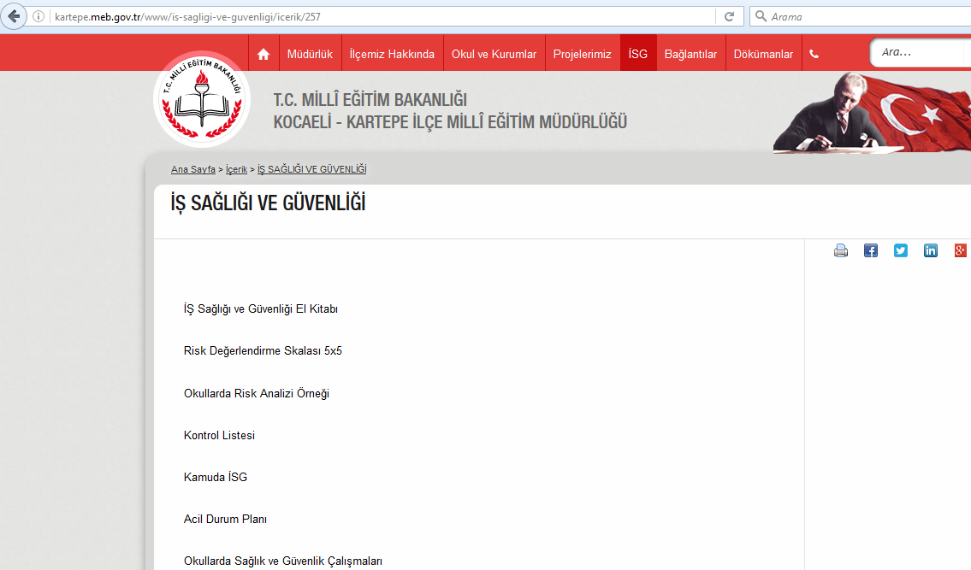
EK HATIRLATMA
KARTEPE İLÇE MİLLİ EĞİTİM MÜDÜRLÜĞÜ

Slide 48
TEŞEKKÜRLER
KARTEPE İLÇE MİLLİ EĞİTİM MÜDÜRLÜĞÜ

